Slide 1
Async in C# 5.0
Asynchrone Programmierung in C#
am Beispiel des Barber-Shops
Patrick Krings
WiSe 2014/2015
Betriebssysteme
Asynchronität in C# 5.0
Was macht Async?
Wie funktioniert Await?
Task-Based Asynchronous Pattern
Barber-Shop Problem
Async Lösung
Semaphore Lösung
Literatur

Slide 2
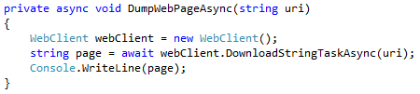
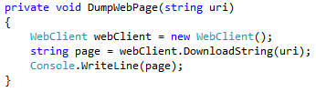
Asynchronität in C# 5.0 mit async & await
Neue Funktion in C# 5.0 (seit .NET 4.5, August 2012)
Transformation des Source-Codes
Ähnlich wie Lambda
Keine Library
Ziele:
Hohe Lesbarkeit trotz Asynchronität
Einfache Implementierung

Slide 3
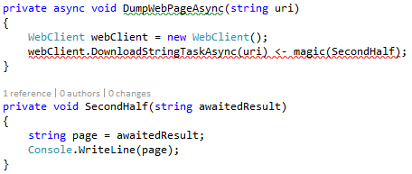
Async
Markieren einer Methode als asynchron
Erlaubt die Verwendung von await
Namensschema MethodAsync (Convention)
Ausnahme Event-Handler
Source-Code Transformation
Auslagern ab await
Asynchrone Methode
Übergabe des return-Values
Callback

Slide 4
Await
Wird ein await erreicht, sollen zwei Dinge passieren:
Der aktuelle Thread soll freigegeben werden
Ist der neue Task fertig so soll die Methode an der gleichen Stelle weitermachen
„Zustand“ Speichern -> .NET Garbage Collected Heap
Parameter, Scope-Variablen, Loop-Counter, this (non-static)
Blocking
Await
Suspending
S3 sleep
Hybernating
S4 hibernate

Slide 5
TAP: Task-Based Asynchronous Pattern
Methoden-Signatur für asynchronen C# Code
Parameter, return Wert, eindeutiger Name, Exceptions schmeißen
NameAsync
Parameter ref und out verboten
Return-Wert:
void nicht kompatibel mit await
Task „ersetzt“ void
Task<T> liefert T zurück

Slide 6
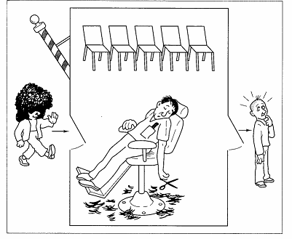
Barber-Shop Problem
Friseur-Salon mit einem Friseur
Wartebereich mit fünf Stühlen
Sind alle Stühle belegt, so gehen die neuen Kunden wieder
Ist kein Kunde da, so schläft der Friseur
Kunden wecken den Friseur

Slide 7
Async-Lösung
Barber & Customer als asynchrone Tasks
Wartebereich als ConcurrentQueue<Customer>
Thread-Safe FIFO Queue

Slide 8
Semaphore-Lösung
Semaphore.WaitOne() – Blocks the current thread until the current System.Threading.WaitHandle receives a signal.
Semaphore.Release() – Exits the semaphore and returns the previous count.
Alternativ: AutoResetEvents zur Sychronisierung

Slide 9
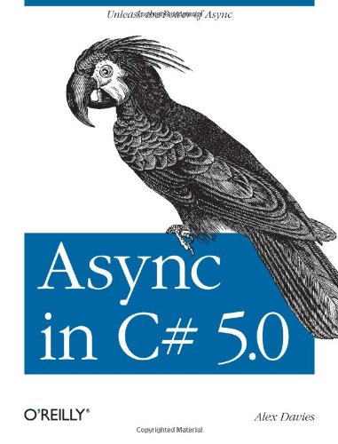
Literatur
Alex Davies, 2012:
Async in C# 5.0.
O‘REILLY
978-1-449-33716-2
Ca. 100 Seiten leichte Lektüre für einen kompakten Einstieg ins Thema.

